Slide 1
Группа «Вишенки»
Работу выполнила - Смирнова В.С.

Slide 5
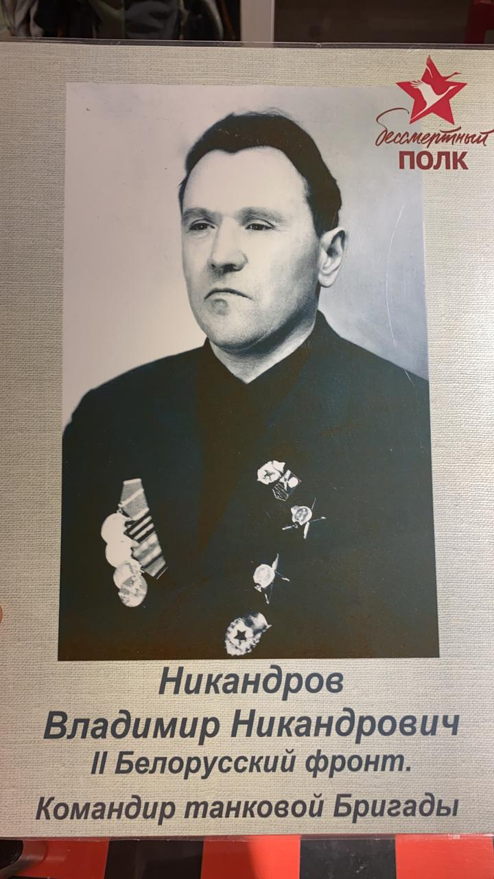

Slide 7
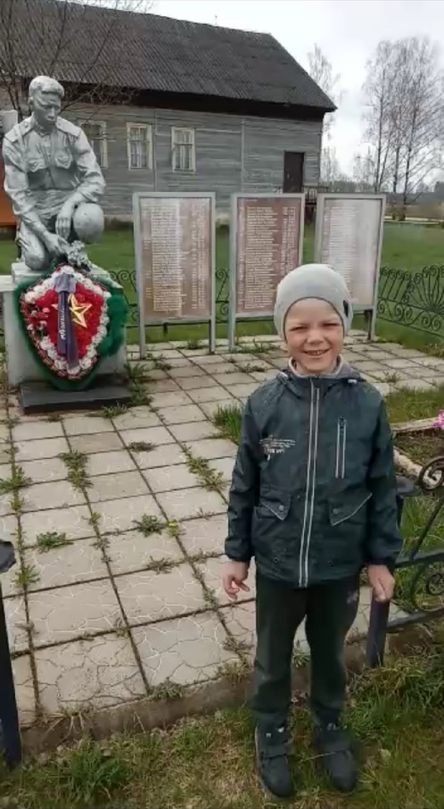

Slide 9
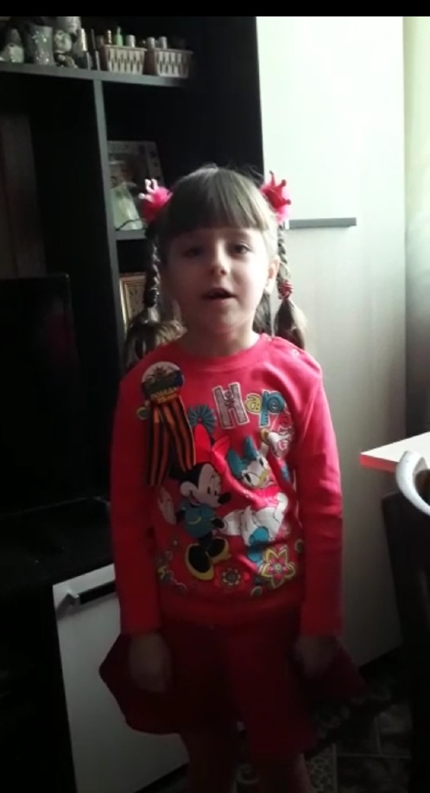

Slide 11
Поздравления с днём победы

Slide 12
